Slide 1



Тема занятия:
«Этические нормы использования информации»
(11 класс)
Государственное учреждение образования
«Академия образования»
Программа тематических занятий «Я. Моя семья. Моя Родина»

Slide 2

Говорит искусственный интеллект
Что вы понимаете под этическими нормами использования информации?
Этические нормы использования информации включают в себя принципы и правила, которые определяют, как следует обращаться с данными, чтобы обеспечить уважение к правам и достоинству людей.
К основным аспектам относятся: конфиденциальность, согласие, честность, ответственность, справедливость.
Эти нормы помогают строить доверие и обеспечивать этичное обращение с информацией в различных сферах, включая бизнес, науку и технологии.

Slide 3
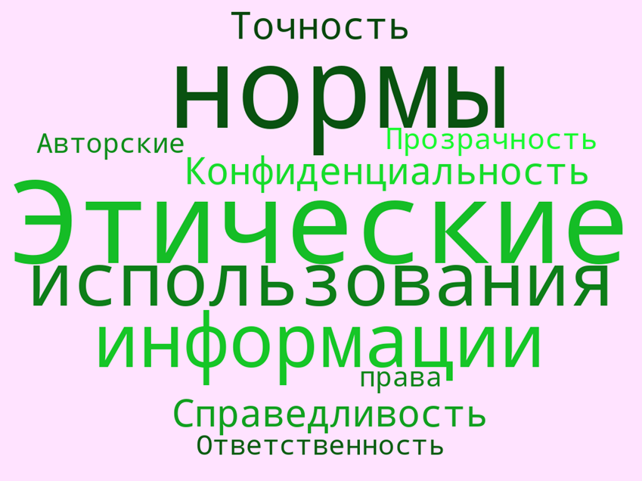
Задание «Облако этических норм использования информации»

Slide 4
Этические нормы использования информации
Конфиденциальность: уважение к личной информации людей, защита данных от несанкционированного доступа и использование информации только с согласия субъекта.
Точность: обязанность предоставлять точную и достоверную информацию, избегая искажения фактов и распространения ложных данных.
Справедливость: обеспечение равного доступа к информации для всех, избежание дискриминации и предвзятости в представлении данных.
Прозрачность: открытость в отношении источников информации и методов ее сбора, что позволяет пользователям понимать, как используется их информация.
Ответственность: осознание последствий использования информации и готовность принимать ответственность за свои действия.
Соблюдение авторских прав: уважение к интеллектуальной собственности и соблюдение прав авторов на их произведения.

Slide 5

Что такое интеллектуальная собственность?
Термин «интеллектуальная собственность» –
это собирательное понятие, означающее совокупность исключительных прав на результаты творческой деятельности и средства индивидуализации.

Slide 6
Национальная система охраны и управления интеллектуальной собственностью в Республике Беларусь
Включает следующие структуры:
Государственный комитет по науке и технологиям;
Государственное учреждение «Национальный центр интеллектуальной собственности;
Службы по охране и управлению интеллектуальной собственностью в органах государственного управления, научных и промышленных организациях, учреждениях высшего образования;
судебная коллегия по делам интеллектуальной собственности Верховного Суда, Министерство внутренних дел, Следственный комитет и Государственный таможенный комитет, осуществляющие деятельность по защите прав на объекты интеллектуальной собственности;
Патентные поверенные и оценщики объектов интеллектуальной собственности и имущественных прав на них.

